Slide 1
天文科技领域云 望远镜时间分配系统
洪智
天津大学
2013.11.16

Slide 2
提纲
概述
功能展示
权限管理
近期工作

Slide 3
望远镜时间分配—概述
望远镜控制系统
望远镜时间分配系统
数据接口
观测日志
望远镜时间申请
观测数据
望远镜时间分配
望远镜气象信息
科技网通行证
权限控制服务
观测日志下载
观测数据下载
数据归档与访问
数据访问服务
数据归档服务
云平台&计算平台
中心
数据库
虚拟机资源
HPC cluster

Slide 4
望远镜时间分配—设计原则
为各个望远镜量身定制
不增加望远镜运行控制成本
不影响望远镜现有的运行控制系统
仅增加专用数据接口,用于观测日志与观测数据导出到领域云中心数据库
确保数据安全

Slide 5
望远镜时间分配—功能列表
望远镜基本信息管理
科学委员会成员管理
望远镜开放时间管理
望远镜时间申请(proposal)
望远镜时间申请评审
望远镜时间分配
望远镜日历查看
以望远镜日历为核心的查询、统计
观测日志下载（调用数据访问系统服务）
观测数据下载（调用数据访问系统服务）

Slide 6
望远镜时间分配—业务流程
开放申请时间
提交Proposal
形式 审查
专家 打分
观测时间分配
实际 观测
望远镜管理员

Slide 7
望远镜时间分配—业务流程
管理员
设定申请开放时间
观测 用户
填写提交Proposal
形式审查
指定评审专家
管理员
专家 委员
管理员
评审打分
根据得分分配观测时间
观测 助手
进行观测 记录观测日志

Slide 8
管理员
设定申请开放时间
观测用户
填写提交Proposal
形式审查
指定评审专家
管理员
专家委员
管理员
评审打分
根据得分分配观测时间

Slide 9
【望远镜管理员】
望远镜申请开发时间发布

Slide 10
【望远镜管理员】
上传Proposal填写说明文件

Slide 11
【申请者用户】登陆系统查看开放申请的望远
镜及自己提交过的proposal

Slide 12
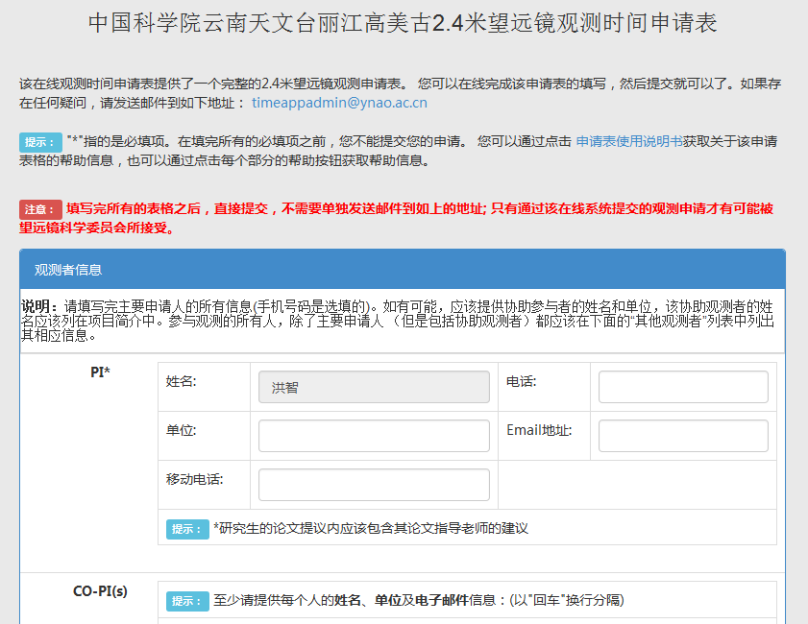
【申请者用户】
申请表样式

Slide 13
【申请者用户】
申请表样式

Slide 14
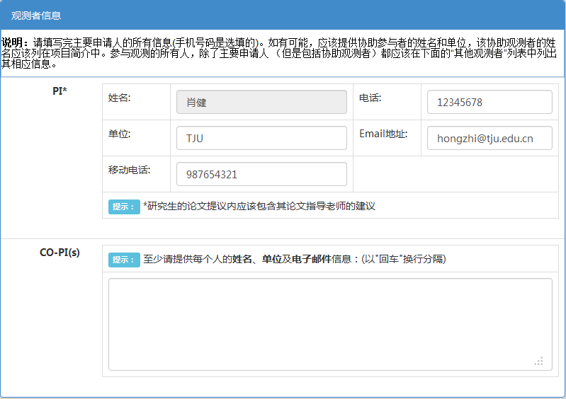
【申请者用户】
申请表样式 观测者信息

Slide 15
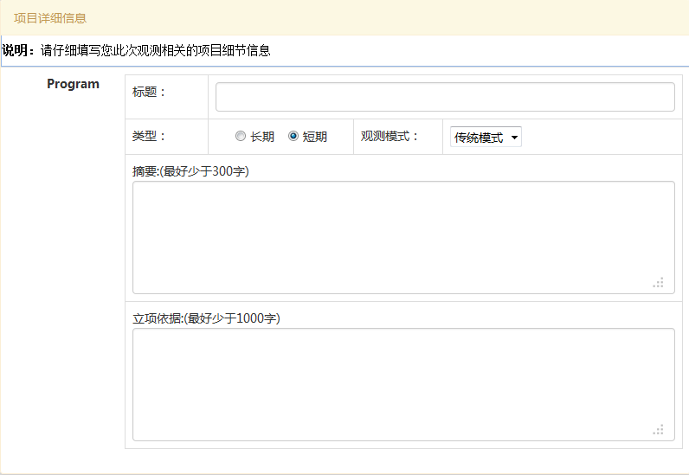
【申请者用户】
申请表样式 项目详细信息

Slide 16
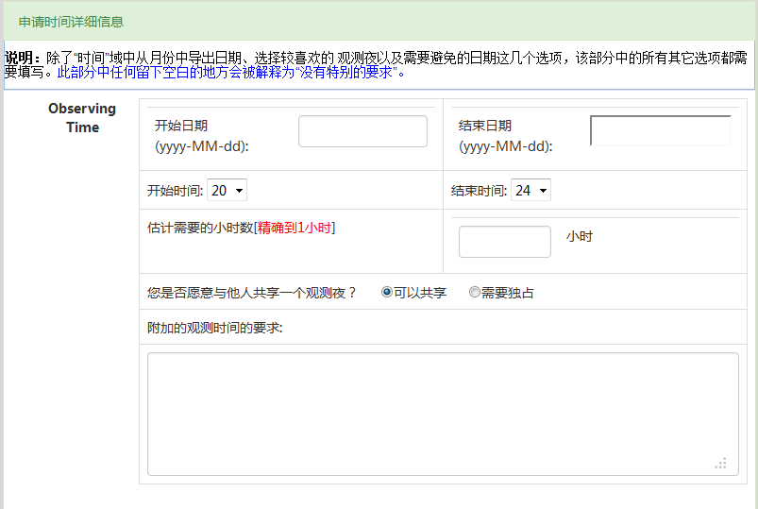
【申请者用户】
申请表样式 申请时间信息

Slide 17
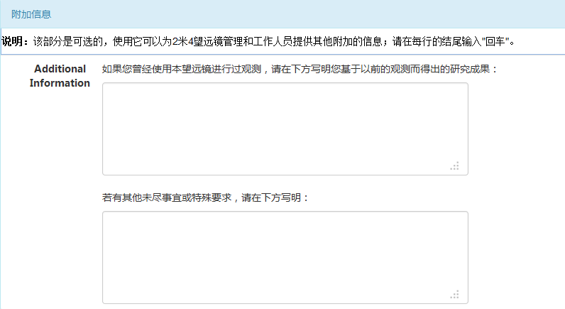
【申请者用户】
申请表样式 附加信息

Slide 18
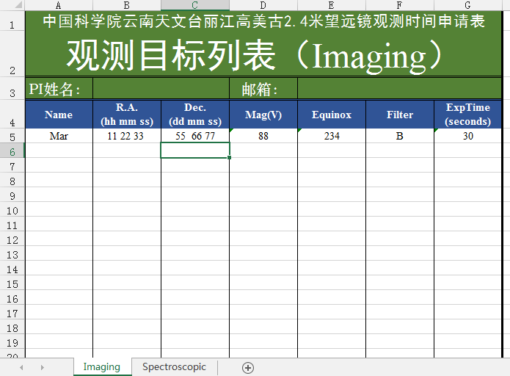
【申请者用户】
申请表样式 观测目标信息（附表）

Slide 19
【望远镜管理员】
proposal形式审查

Slide 20
【望远镜管理员】
proposal指定评审专家

Slide 21
【科学委员会成员】
proposal专家打分

Slide 22
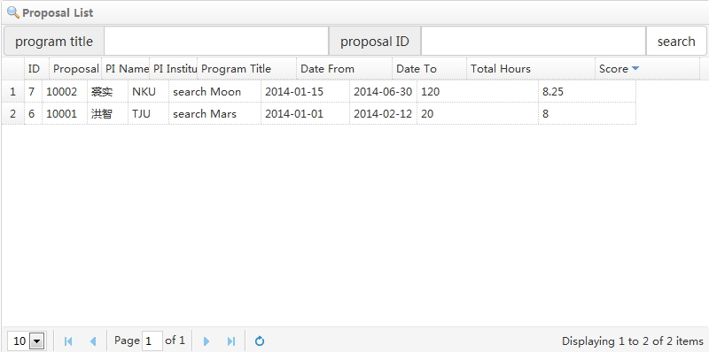
【科学委员会成员】
proposal专家打分排序

Slide 23
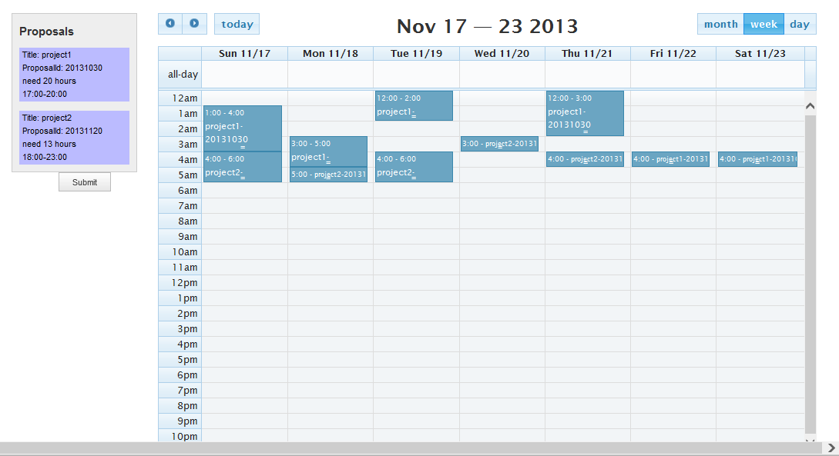
【望远镜管理员】
望远镜日历 观测时间分配

Slide 24
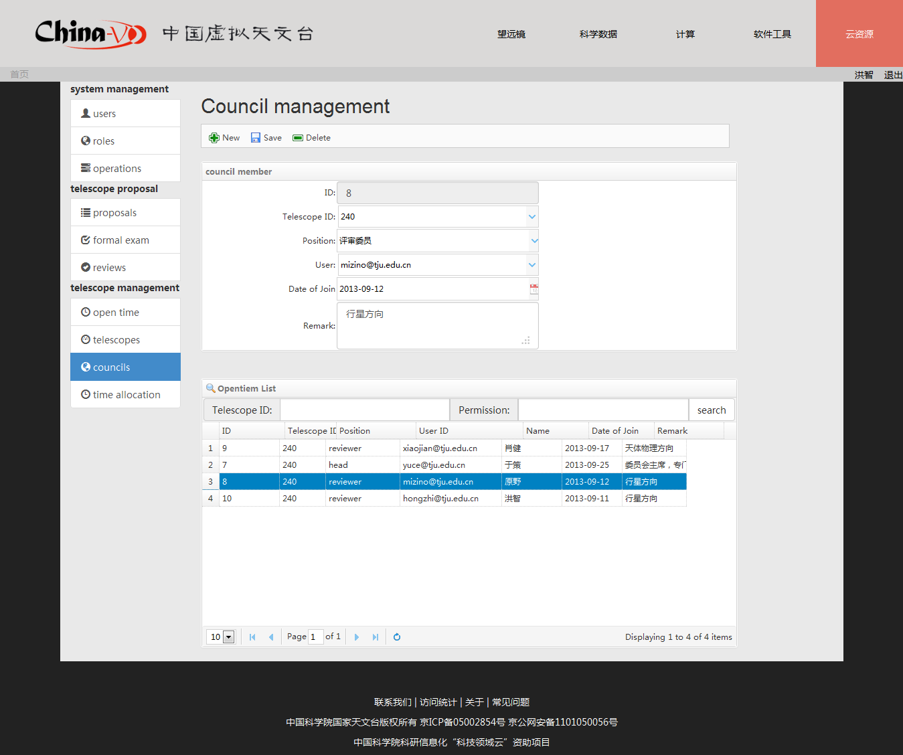
【望远镜管理员】
本望远镜科学委员会任命

Slide 25
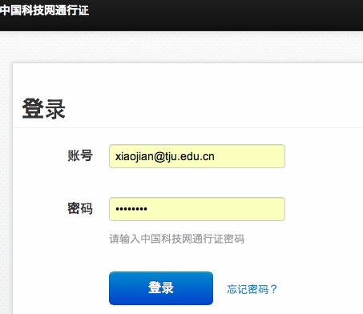
权限管理
支持中国科技网通行证
已有中科院邮箱账户可直接登录
天文领域云各系统内单点登录
三级安全体系，保护个人专有数据
URL级别
操作级别
数据级别
查询
修改
支持REST方式和非浏览器模式访问

Slide 26
近期工作
观测日志下载
观测数据下载
以望远镜日历为核心的查询、统计
2.4米望远镜时间分配系统试运行

Slide 27
END

